Slide 1
Zamki w Polsce
Milena Krzywda
kl. 6a

Slide 2
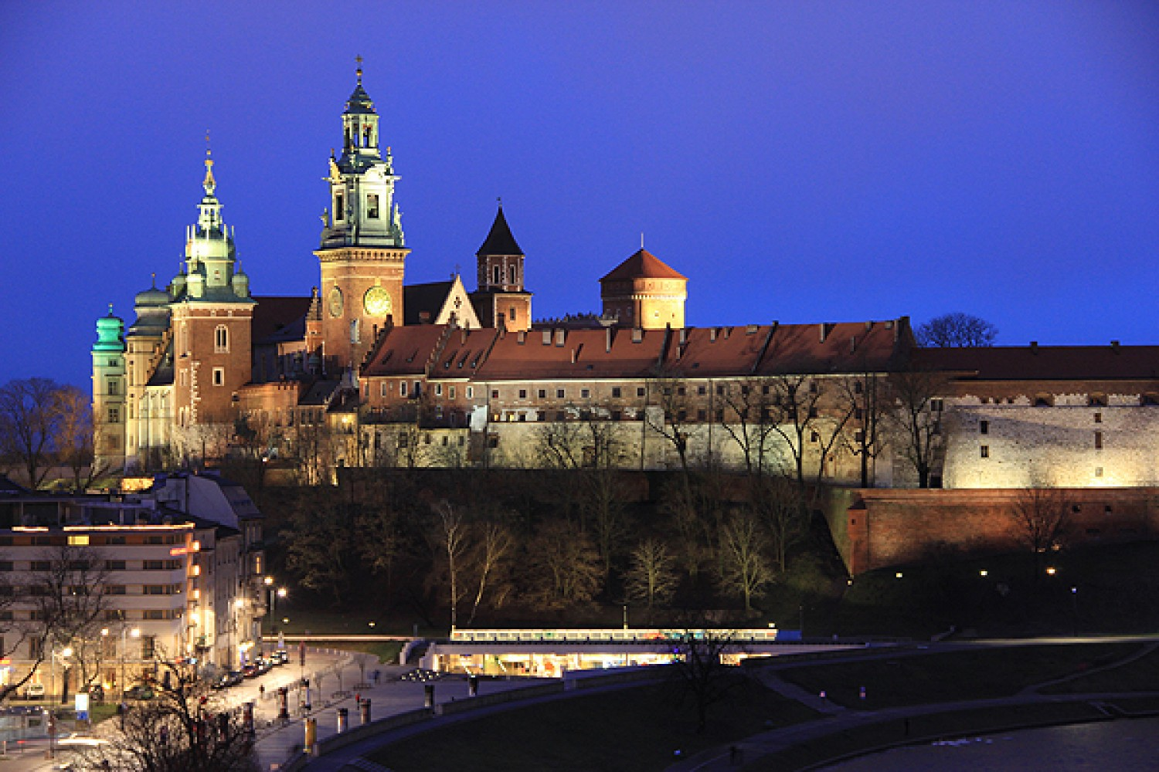
Zamek Królewski na Wawelu
Zamek królewski na Wawelu to najważniejsza i najbardziej prestiżowa z siedzib polskich władców. Stanowi element zespołu zabudowy Wzgórza Wawelskiego, miejsca o wyjątkowym znaczeniu dla polskiej tradycji i tożsamości. Jest zabytkiem powszechnie znanym i rozpoznawanym.

Slide 3
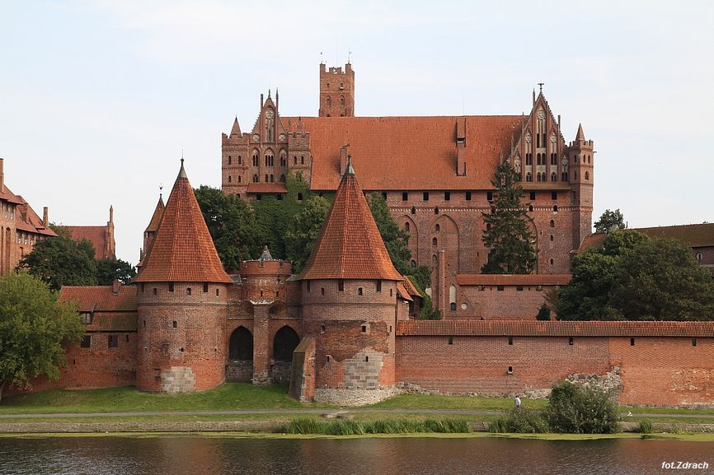
Zamek w Malborku
Zamek krzyżacki w Malborku jest obiektem niezwykle istotnym i głęboko zakorzenionym w świadomości społecznej ze względu na powiązanie z ważnymi dla dziejów Europy Środkowej okresu średniowiecza wydarzeniami oraz postaciami.

Slide 4
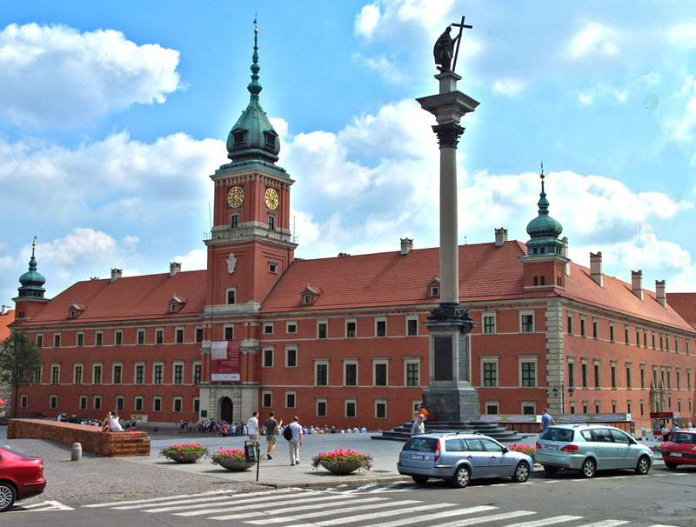
Zamek Królewski w Warszawie
Barokowo-klasycystyczny zamek królewski znajdujący się w Warszawie przy placu Zamkowym.
Powstanie siedziby książąt mazowieckich na miejscu dzisiejszego Zamku Królewskiego przypisuje się księciu Bolesławowi II (1294 -1313).

Slide 5
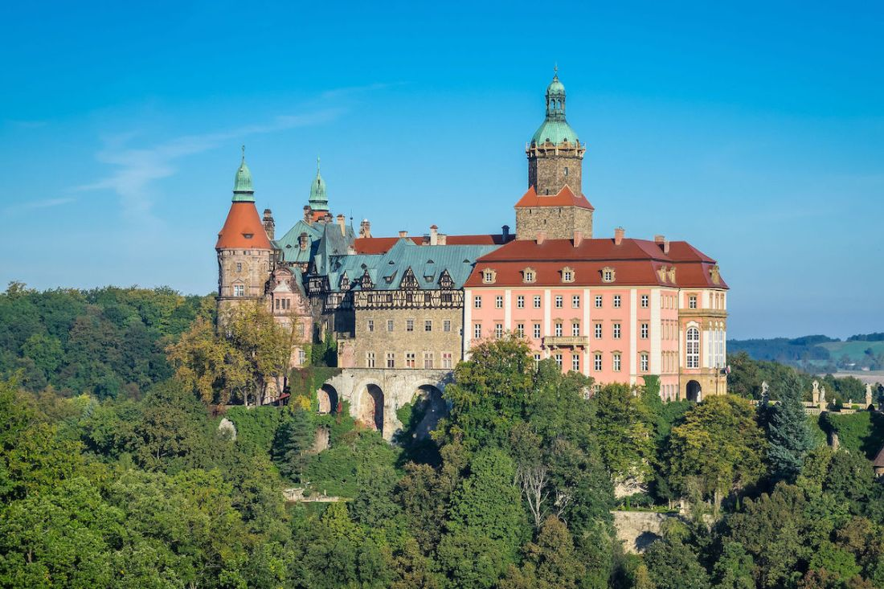
Zamek Książ
Średniowieczna siedziba książąt świdnickich włączona w program monumentalnej barokowej rezydencji rodu von Hochberg, położona na wzgórzu we wsi Książ (obecnie w Wałbrzychu).

Slide 6
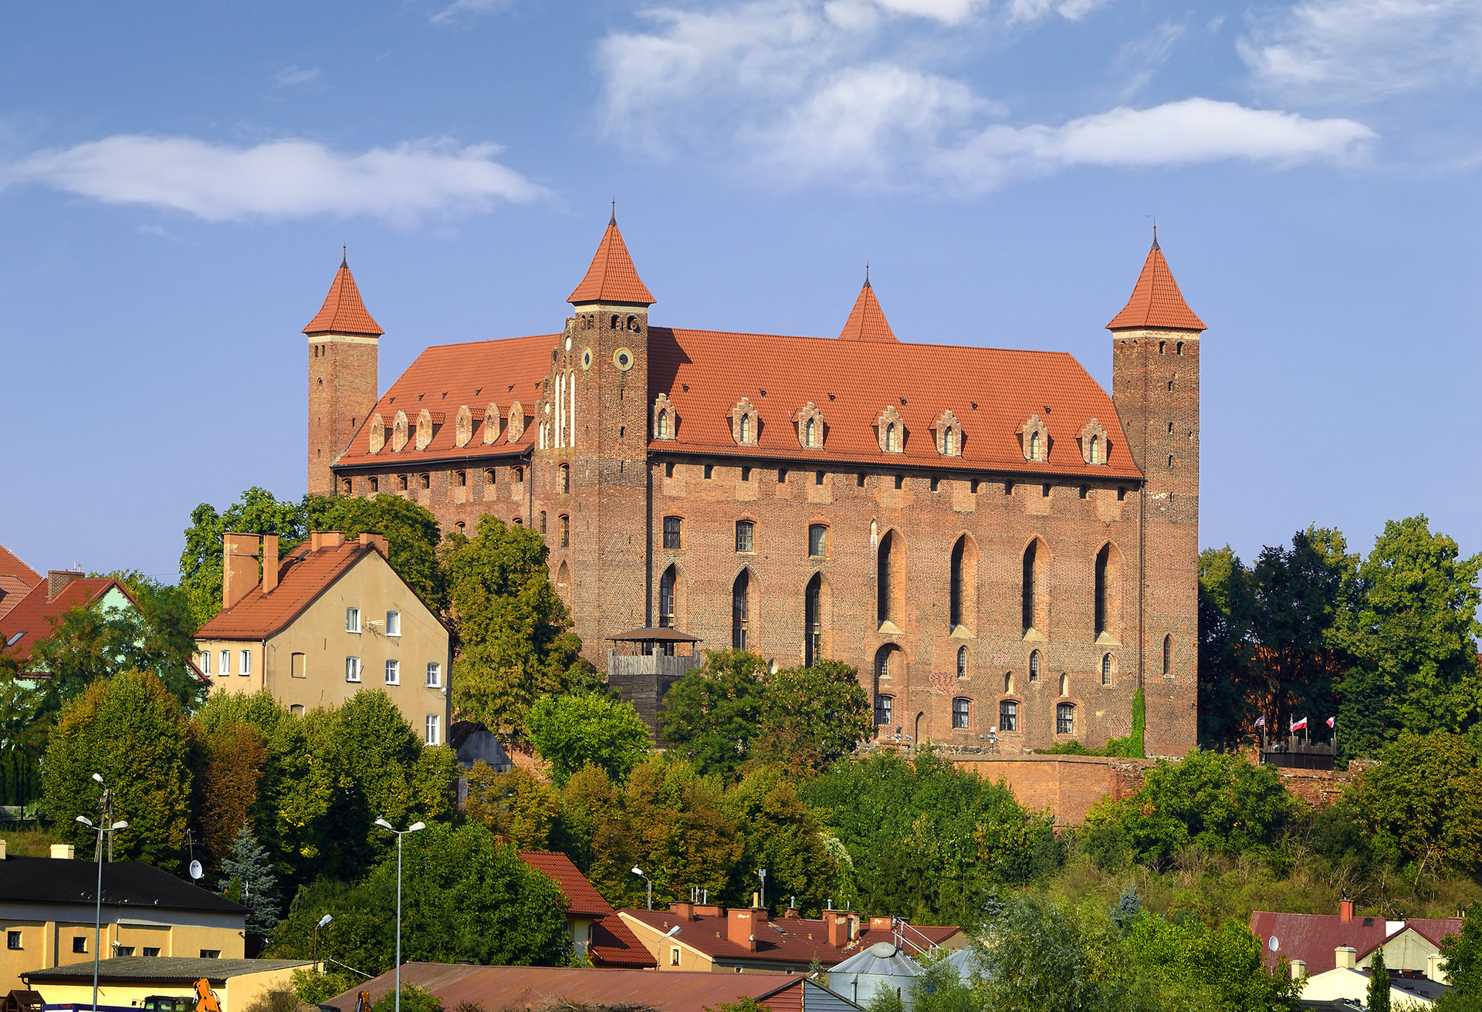
Zamek w Gniewnie
Zamek w Gniewie rozpoczęto budować po 1290 roku od budowy czworobocznego muru. Po zakończeniu trwającej 40 lat budowy był to, obok zamku w Człuchowie i zamku w Gdańsku, najpotężniejszy zamek Krzyżaków na lewym brzegu Wisły, pełniąc rolę siedziby komtura gniewskiego

Slide 7
KONIEC
Źródła informacji:
wikipedia.pl
zabytek.pl

